Slide 1
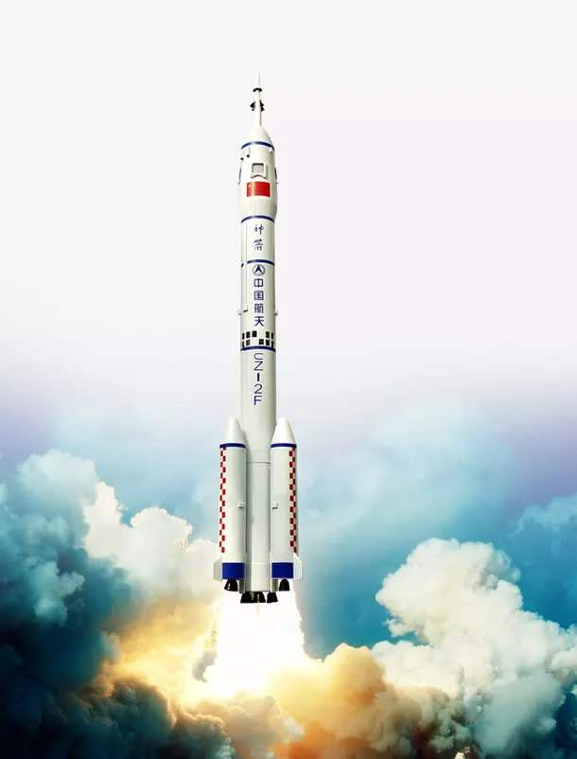

第一章 化学反应与能量
第二节 燃烧热与能源

Slide 2
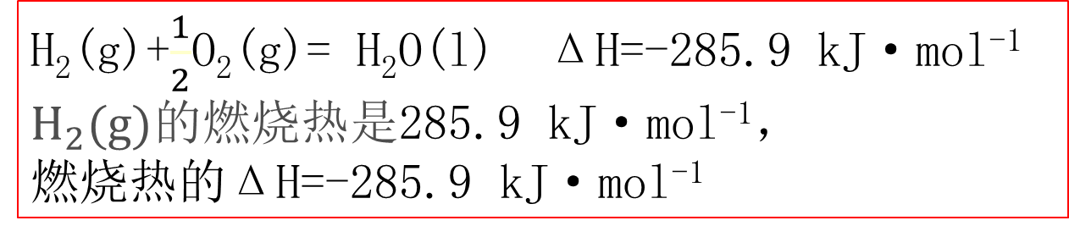
1燃烧热的定义
定义：在25℃ 101 kPa时，lmol纯物质完全燃烧生成稳定的氧化物时所放出的热量，叫做该物质的燃烧热。
可以用仪器实验测得。（ΔH<0，单位kJ/mol）
完全燃烧规定
下列元素完全转变成对应的稳定氧化物：
C →CO₂(g)、H →H₂O（l）、S→SO₂（g）
拓展：N→N₂(g);Cl→HCl(aq)《无机化学》
H₂(g)+$\frac{1}{2}$O₂(g)= H₂O(l) ΔH=-285.9 kJ·mol⁻¹
$H_{2}(g)的$燃烧热是285.9 kJ·mol⁻¹，
燃烧热的ΔH=-285.9 kJ·mol⁻¹

Slide 3

以下四个热化学方程式，只有一个表示H₂的燃烧热的热化学方程式？
①H₂(g)+$\frac{1}{2}$O₂(g)= H₂O(l) ΔH=-285.9 kJ·mol⁻¹
$$√$$
②H₂(g)+$\frac{1}{2}$O₂(g)= H₂O(g) ΔH=-241.8 kJ·mol⁻¹
③2H₂(g)+O₂(g)= 2H₂O(g) ΔH=-483.6 kJ·mol⁻¹
④$\frac{1}{10}$H₂(g)+$\frac{1}{20}$O₂(g)= $\frac{1}{10}$H₂O(g) ΔH=-24.18 kJ·mol⁻¹

Slide 4
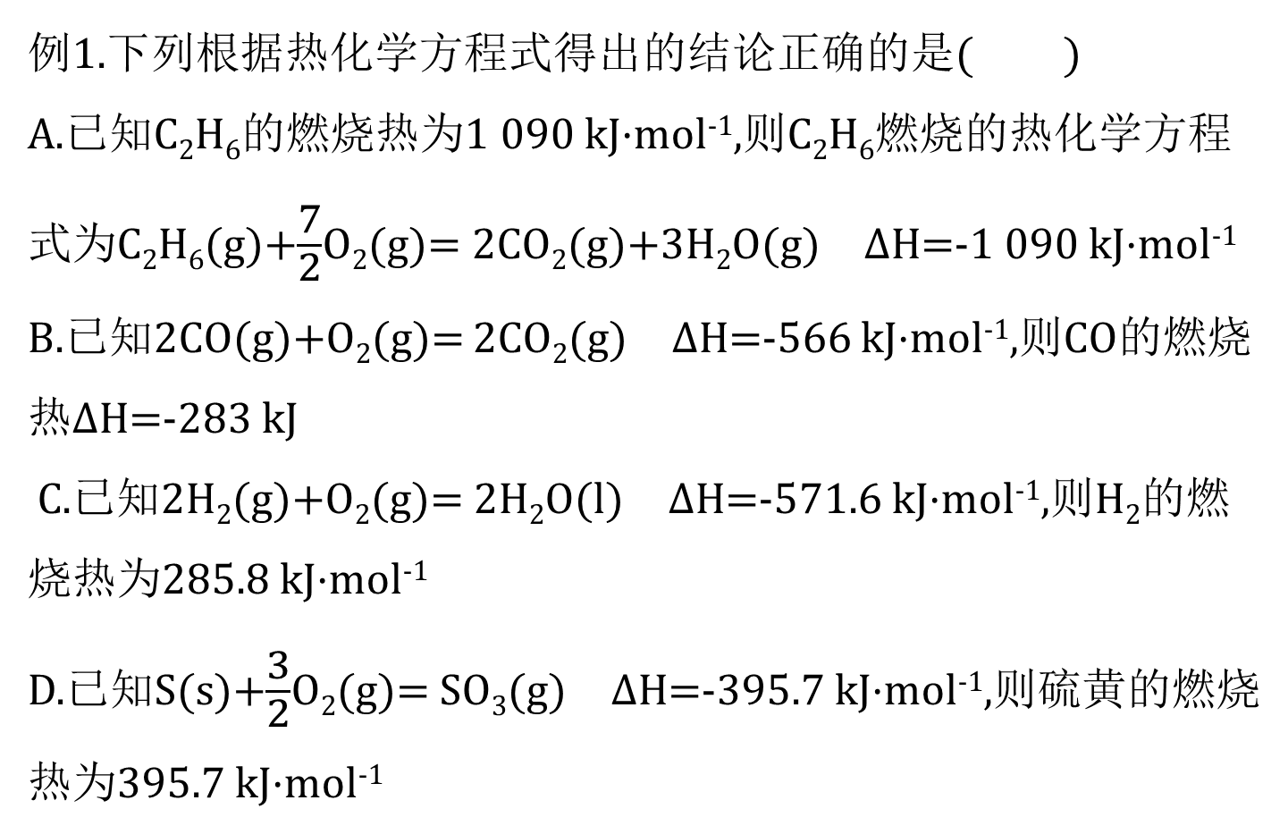
例1.下列根据热化学方程式得出的结论正确的是( )
A.已知C₂H₆的燃烧热为1 090 kJ·mol⁻¹,则C₂H₆燃烧的热化学方程式为C₂H₆(g)+$\frac{7}{2}$O₂(g)= 2CO₂(g)+3H₂O(g) ΔH=-1 090 kJ·mol⁻¹
B.已知2CO(g)+O₂(g)= 2CO₂(g) ΔH=-566 kJ·mol⁻¹,则CO的燃烧热ΔH=-283 kJ
C.已知2H₂(g)+O₂(g)= 2H₂O(l) ΔH=-571.6 kJ·mol⁻¹,则H₂的燃烧热为285.8 kJ·mol⁻¹
D.已知S(s)+$\frac{3}{2}$O₂(g)= SO₃(g) ΔH=-395.7 kJ·mol⁻¹,则硫黄的燃烧热为395.7 kJ·mol⁻¹
C

Slide 5
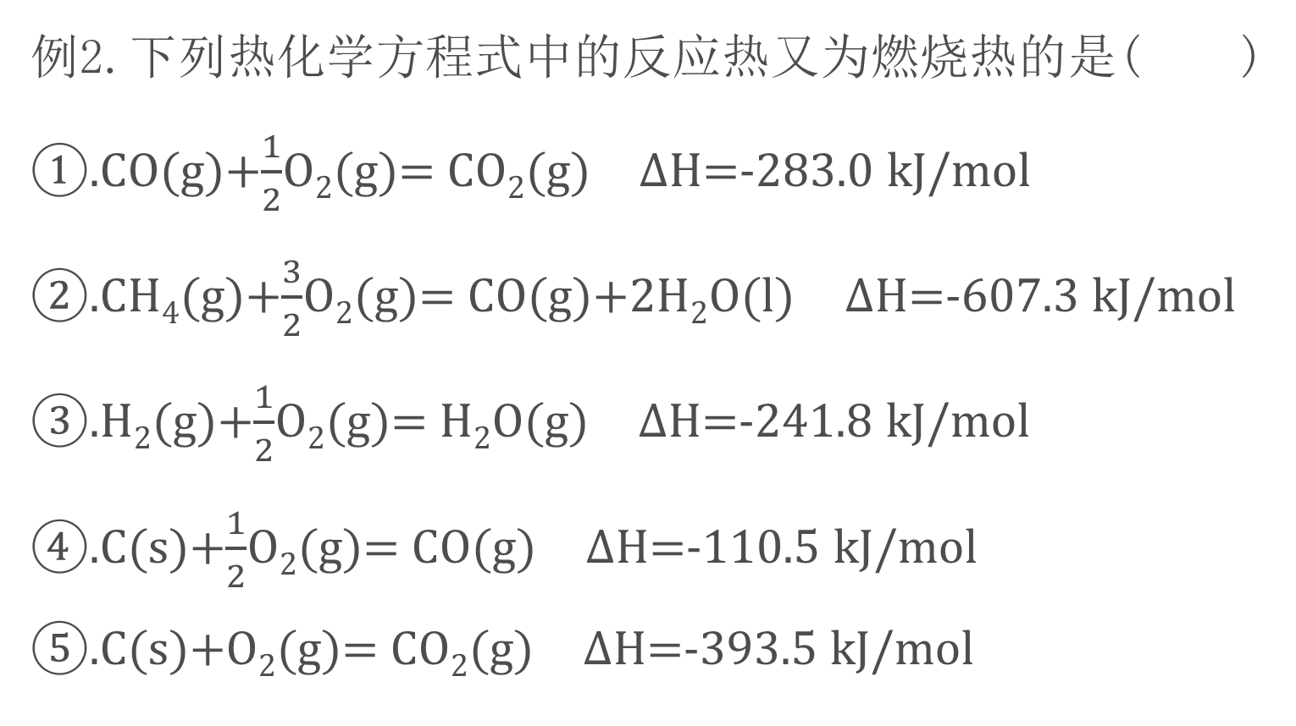
例2.下列热化学方程式中的反应热又为燃烧热的是( )
①.CO(g)+$\frac{1}{2}$O₂(g)= CO₂(g) ΔH=-283.0 kJ/mol
②.CH₄(g)+$\frac{3}{2}$O₂(g)= CO(g)+2H₂O(l) ΔH=-607.3 kJ/mol
③.H₂(g)+$\frac{1}{2}$O₂(g)= H₂O(g) ΔH=-241.8 kJ/mol
④.C(s)+$\frac{1}{2}$O₂(g)= CO(g) ΔH=-110.5 kJ/mol
⑤.C(s)+O₂(g)= CO₂(g) ΔH=-393.5 kJ/mol
①⑤

Slide 6
例3【基础过关5】已知下列两个热化学方程式:
2H₂(g)+O₂(g)= 2H₂O(l) ΔH=-571.6 kJ·mol⁻¹
C₃H₈(g)+5O₂(g)=3CO₂(g)+4H₂O(l) ΔH=-2 220 kJ·mol⁻¹
请根据上面两个热化学方程式,回答下列问题:
(1)H₂的燃烧热为________ ,
C₃H₈的燃烧热为 ________。
(2)1 mol H₂和2 mol C₃H₈组成的混合气体完全燃烧释放的热量为 ____。
(3)现有H₂和C₃H₈的混合气体共5 mol,完全燃烧时放热3 847 kJ,则混合气体中H₂和C₃H₈的体积比是 。
285.8 kJ·mol⁻¹
2 220 kJ·mol⁻¹
4 725.8 kJ
3∶1

Slide 7
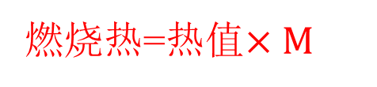
2热值与燃烧热的换算
热值定义：在25℃ 101 kPa时，lg纯物质完全燃烧生成稳定的氧化物时所放出的热量，叫做该物质的热值,单位kJ/g
例4【能力提升4】.据悉,运载火箭的燃料通常为偏二甲基肼(C₂H₈N₂)【M=60g/mol】。已知1.5 g偏二甲基肼完全燃烧放出50 kJ热量,则偏二甲基肼的燃烧热为
A.1 000 kJ·mol⁻¹ B.1 500 kJ·mol⁻¹
C.2 000 kJ·mol⁻¹ D.3 000 kJ·mol⁻¹
C
燃烧热=热值$×M$

Slide 8
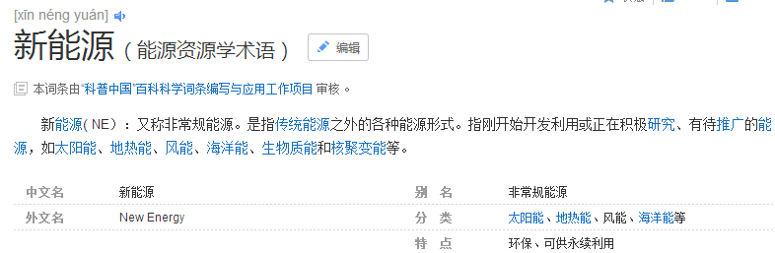
3能源

Slide 9



3能源
例5【基础过关9】据报道,某国一集团拟在太空建造巨大的集光装置,把太阳光变成激光用于分解海水制氢:2H₂O 2H₂↑+O₂↑,下列说法中正确的是( )
A.水的分解反应是放热反应
B.氢气是一级能源
C.使用氢气作燃料有助于控制温室效应
D.此反应的目的是用生成的氢气与空气中多余的CO₂反应生成甲醇储存起来,改善生存环境
E.在点燃或光照的条件下，氢气和氧气生成水的反应热不同
F.该反应反应物的键能总和大于生成物的键能总和
$$√$$
$$√$$

